Slide 1
Grundskoleförvaltningen Rektorskonferens
2023-10-04
Wi-fi Clarion connect

Slide 2
Dagens innehåll
08.30 Inledning
Bakgrund
- Kollegialt lärande om effektiv skolutveckling genom systematiskt kvalitetsarbete
09.30 Fika
10.00
- Kollegialt lärande om effektiv skolutveckling genom systematiskt kvalitetsarbete
- Information om Nämnddialog och kvalitetsbesök
12.00 Slut
Notes:
Välkommen och presentation av dagen Martin

Slide 3
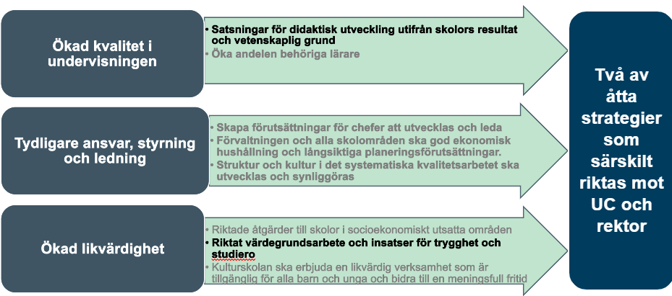
Syfte 24 maj – här var vi…
Att stärka rektors strategiska roll, ansvar och kompetens för pedagogiskt utvecklingsarbete
Att skapa en gemensam målbild för de två strategier som riktas till UC och rektor
Att målbilden ska fungera som riktningsgivare för delar av det systematiska kvalitetsarbetet för mandatperioden.
Notes:
Här möttes vi på Ullevi den 24 maj.
Rektors strategiska roll ska stärkas
Målbilden var framskriven tydligt i syftet och vi arbetade tillsammans med en förändringsmetod AI, där Ni satt i grupper och fick möjligheten utifrån en tydlig ledning/struktur samtala och ställa frågor till varandra. Detta kommer ni få vara med om även idag.
Utifrån vår gemensamma dag i maj kom ett underlag som utbildningscheferna bearbetat – och fick oss att göra en synvända. Vi insåg tack vare ert underlag att målbilden redan fanns i de strategierna i verksamhetsplanen. Underlaget från era samtal har ni fått i kallelsen tills idag.
Vi bestämde oss att låta arbetet med strategierna vara ett “tillsammansarbete” - och det var just era samtal från konferensen som fick oss att göra en loop I syftet – och har därför omformulerat syftet.
Stefan/Johanna

Slide 4
Syfte 4 oktober – här är vi nu!
Att stärka rektors strategiska roll och ansvar i skolområdets systematiska kvalitetsarbete
Att stärka rektors strategiska roll och ansvar i​ huvudmannens systematiska kvalitetsarbete​
Att strategierna ska fungera som riktningsgivare för delar av det systematiska kvalitetsarbetet.
Notes:
Vi är i ett kollektivt lärande och att det innebär att man inte alltid vet i förväg hur allt ska bli.
Förvaltning/huvudman har redan prioriterat strategier i verksamhetsplanen utifrån nationella mål i läroplanerna. Påminna rektorerna om bakgrunden varför strategierna skrivits fram.
stärka rektors strategiska roll och ansvar i skolområdets SKA
stärka rektors strategiska roll och ansvar i​ huvudmannens systematiska kvalitetsarbete​
Nästa steg blir att skapa mål på skolområdesnivå utifrån elevernas behov och skolområdets förutsättningar.
I rektorskonferensen får du som rektor förutsättningar att utvecklas tillsammans i hur rektor ska leda ut i skolområdet och skolledarteamet
Med oss har vi nu även resultaten över tid och aktuella resultat från 2023.
Strategierna anger riktning för det systematiska kvalitetsarbetet – då det utgår från kvalitetsanalysen (byt till nästa bild)
Stefan/Johanna

Slide 5
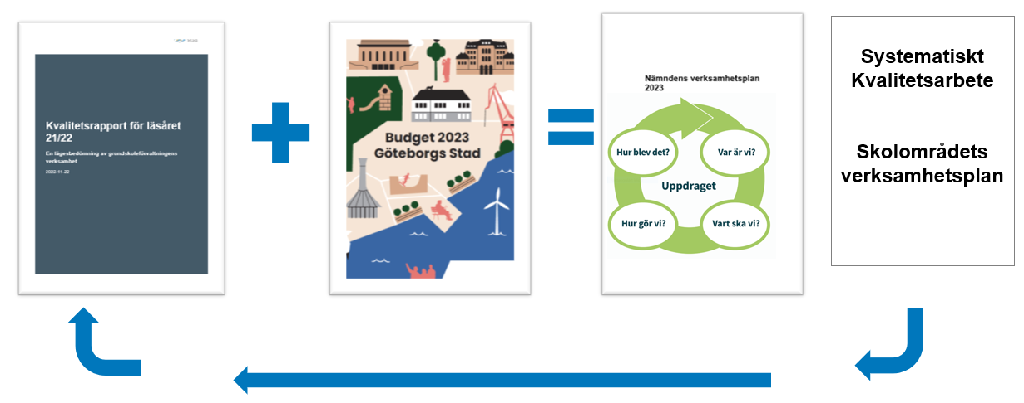
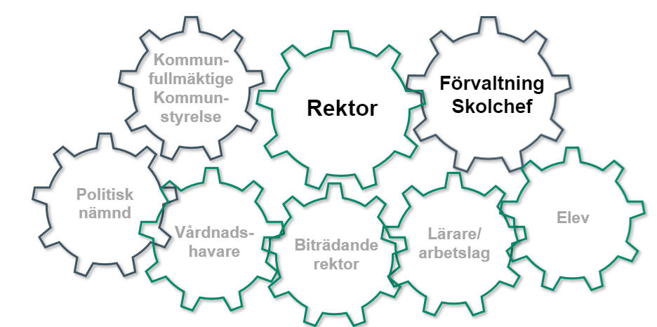
Notes:
Koppling mellan huvudman och skolområde stärks:
Strategier i verksamhetsplan till rektor
Dialoger utvecklas och dialogformen införs på fler nivåer
Kvalitetsbesök med dialoger som verktyg för rektor i sitt skolområde
Stärka rektors strategiska roll och ansvar i systematiska kvalitetsarbete
Stefan/Johanna

Slide 6
Tre centrala dimensioner i systematiskt kvalitetsarbete
Tre centrala aktiviteter för att länka samman styrkedjan
Rektor
Kvalitetsbesök
och
utvecklingsdialog
Kultur
Mål
Nämnd
Kvalitetsbesök
Nämnddialog
Utbildningschef
Utvecklingsdialoger inom skolområdet
Struktur

Slide 7
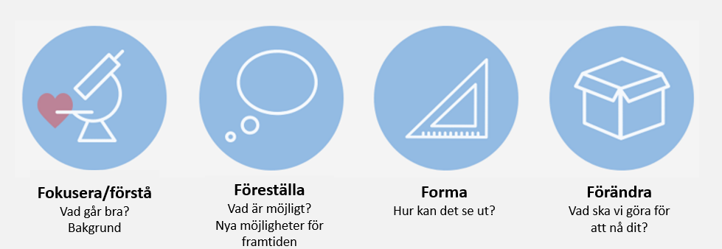
Appreciative Inquiry - AI
Notes:
Appreciative Inquiry ären förändringsmetod som ni arbetade med på förra rektorskonferensen. Ni satt i grupper och fick möjligheten utifrån en tydlig ledning/struktur samtala och ställa frågor till varandra. Detta kommer ni få vara med om även idag.
----------------------------------------
en förändringsmetod där man medvetet och systematiskt ställer frågor som fokuserar på styrkor och positiva upplevelser för att på så sätt tända en konstruktiv dialog och inspirera till handling inom organisationen.
I AI anstränger man sig för att involvera människor att tillsammans skapa framtiden.
Målet är att låta ALLA de människor vars framtid det handlar om vara delaktiga redan från start. Att fånga människors intresse och engagemang blir en naturlig del i att skapa delaktighet i förändring. Olikheter värdesätts.
Appreciative Inquiry fokuserar som metod på att få hela organisationen att identifiera sin ”positiva kärna” – dess största tillgångar, kapacitet, resurser och styrkor – för att skapa nya möjligheter för förändring, handling och innovation. Följande steg ingår:

Slide 9
Appreciative Inquiry - AI
Notes:
3. Forma – Hur kan det se ut?
- Kvalitetsbesök
- Utvecklingsdialog

Slide 10
Tre centrala dimensioner i systematiskt kvalitetsarbete
Tre centrala aktiviteter för att länka samman styrkedjan
Rektor
Kvalitetsbesök
och
utvecklingsdialog
Kultur
Mål
Nämnd
Kvalitetsbesök
Nämnddialog
Utbildningschef
Utvecklingsdialoger inom skolområdet
Struktur

Slide 11
Kvalitetsbesök och Nämnddialog
Kvalitetsbesök
Politiken till skolor i förberedda besök
Nämnddialog
Grundskolenämnden, förvaltningsledningen och rektorer möts
Syfte:
Dela bilder av kvaliteten i undervisningen

Slide 12
Kvalitetsbesök och nämnddialog
Kvalitetsbesök
Nämnd och Förvaltningsledning
Nämnddialog
Nämnd, rektor och förvaltningsledning
Tisdag 24 oktober kl 8.30-12.00
Ca 8 skolor, variation
Tema ”Tidiga stödinsatser”
Inledning via Teams av direktören
Rektor introducerar på sitt skolområde
Besök i undervisningen
Lunch 11.30 på skolan
Förflyttning till Nämnddialogen
Tisdag 24 okt kl 13-14 Härlandatjärnsskolan
Dialoger i grupper leds av samtalsledare
Avslut kl. 14.00
Vill du ta emot besök och delta i dialog? Anmäl intresse till UC senast 6 okt

Slide 14
Sammanställning
Strategiska rektorsrollen
Stärkt i rollen
Systematiskt kvalitetsarbete
Koppling till de nationella styrdokumenten
Utvecklingsdialog och kvalitetsbesök oklara
Framgångsfaktorerna
Mycket användbara
Stöd i arbetet
Samtalet
Fördjupande samtal
Konkreta idéer
Strategisk vs operativ
Mitt ansvar och uppdrag har klarnat lite….
Hur kan man gå från operativ till strategisk ledare?
Hur hittar vi samsyn så styrkedjans delar hänger ihop?
Hur hanterar vi att vi i vår organisation har fler nivåer?
Vilka förväntningar har UC?

Slide 15
